Slide 1

数学建模实验案例
传染病模型和SARS的传播

Slide 2
实验背景
SIR模型是一种经典的传染病模型，用于描述易感者（Susceptible）、感染者（Infected）和康复者（Recovered）三类人群在传染病传播过程中的动态变化。该模型由W. O. Kermack和A.G.McKendrick在1927年提出，是传染病动力学研究的基础，已成为最成功、最著名的传染病传播模型之一。各国的健康卫生机构针对各类流行病的特点拓展了各种升级版的SIR模型，其在流行病预防和控制决策起到了重要作用。

Slide 3
实验要求
1、熟练掌握MWORKS软件的科学计算及绘图的相关功能；
2、结合参考教材5.10（传染病模型和SARS的传播），建立经典SIR模型，要求给出建模全过程；
3、利用MWORKS求解SIR模型，结合教材内容，讨论参数变化时各类人群的变化规律，要求给出数值结果、变化曲线图。

Slide 4
传染病模型和SARS的传播
2002年冬到2003年春，一种名为SARS（Severe Acute Respiratory Syndrome，严重急性呼吸道综合症, 民间俗称非典）的传染病肆虐全球。
SARS首发于中国广东，迅速扩散到30多个国家和地区，多名患者死亡引起社会恐慌、媒体关注，以及各国政府和联合国、世界卫生组织的高度重视、积极应对，直至最终控制住疫情的蔓延。
SARS被控制住不久，2003年9月全国大学生数学建模竞赛以“SARS的传播”命名当年A题和C题。

Slide 5
赛题要求
建立你们自己的模型; 特别要说明怎样才能建立真正能预测以及能为预防和控制提供可靠、足够信息的模型, 这样做的困难在哪里?
对于卫生部门所采取的措施做出评论, 如: 提前或延后5天采取严格的隔离措施, 对疫情传播所造成的影响做出估计。

Slide 6
SARS疫情数据
表1 北京市从2003年4月20日至6月23日逐日的疫情数据
日期 | 已确诊病例累计 | 现有疑似病例 | 死亡累计 | 治愈出院累计
4月20日 | 339 | 402 | 18 | 33
4月21日 | 482 | 610 | 25 | 43
…. | …… | …… | …… | ……
6月23日 | 2521 | 2 | 191 | 2277

Slide 7
传染病模型和SARS的传播
介绍数学医学领域中基本的传染病模型。
结合赛题介绍几个描述、分析SARS传播过程的模型及求解结果。

Slide 8
基本的传染病模型
不从医学角度分析各种传染病的特殊机理
按照传播过程的规律建立微分方程模型

Slide 9
SI 模型
将人群分为两类：易感染者(Susceptible,健康人)和已感染者(Infective, 病人)
假设
1.总人数N不变，时刻t健康人和病人所占比例分别为s(t)和i(t), 有s(t)+i(t)=1.
2.每个病人每天有效接触人数为λ(日接触率),且使接触的健康人致病.
建模

Slide 10
SI 模型
logistic 模型
i
t=t_{m}, di/dt 最大
1
t_{m}~传染病高潮到来时刻
i₀
λ (日接触率)↓ → t_{m}↑
0
t
没有考虑病人可以治愈！

Slide 11
SIS 模型
传染病无免疫性如伤风、痢疾等——病人治愈成为健康人，健康人可再次被感染.
3. 病人每天治愈的比例为μ (日治愈率)
增加假设
建模
σ
=
λ
/
μ
σ ：一个感染期内每个病人的有效接触人数，称为接触数.
λ ~ 日接触率
1/μ ~感染期

Slide 12
SIS 模型
σ ~接触数
i
i₀
σ >1
i
σ ≤1
i₀
1-1/σ
di/dt < 0
i₀
O
t
O
t
i(t)单调下降
感染期内有效接触使健康者感染的人数不超过原有的病人数
σ >1, i₀< 1-1/σ
i(t)按S形曲线增长
接触数σ =1 ~ 阈值

Slide 13
SIR 模型
传染病有免疫性如天花、麻疹等——病人治愈后移出感染系统，称移出者(Removed)
假设
总人数N不变，健康人、病人和移出者的比例分别为 s(t), i(t), r(t).
病人的日接触率为λ , 日治愈率为μ, 接触
数 σ = λ / μ .
建模
需建立 的两个方程.

Slide 14
SIR 模型
关于i(t) , s(t) 的非线性微分方程组，
没有解析解，只能通过数值计算得到s(t), i(t), r(t)的曲线.
(通常r(0)=r₀很小)

Slide 15
SIR模型的数值计算
设s(0)=0.99，i(0) =0.01，健康人s(t)，病人i(t)，移除者r(t)。接触率λ,治愈率μ
λ=0.6, μ=0.3
λ=0.5, μ=0.4
s(t)
s(t)
r(t)
r(t)
i_{max}
i(t)
i(t)
t_{max}
s(t)单调减,r(t)单调增,都趋于稳定, i(t)先增后减趋于0.
s∞~最终未被感染的比例
衡量传染病传播的强度
i_{max}(t_{max})~传染病高潮时的比例

Slide 16
SIR模型代码实现
using Plots
# 参数设置
λ = 0.6 # 接触率
μ = 0.3 # 治愈率
# 对于右图，只需要把接触率和治愈率改成0.5和0.4即可
N = 1000 # 总人口
I0 = 0.01 * N # 初始感染者
R0 = 0 # 初始恢复者
S0 = 0.99 * N # 初始健康者
# 时间设置
t_total = 50 # 总时间
dt = 1 # 时间步长
time = 0:dt:t_total
# 初始化S, I, R数组
S = zeros(length(time))
I = zeros(length(time))
R = zeros(length(time))

Slide 17
SIR模型代码实现
# 初始值
S[1] = S0
I[1] = I0
R[1] = R0
# SIR模型的迭代
for t in 1:(length(time)-1)
dS = -λ * S[t] * I[t] / N * dt
dI = (λ * S[t] * I[t] / N - μ * I[t]) * dt
dR = μ * I[t] * dt
S[t + 1] = S[t] + dS
I[t + 1] = I[t] + dI
R[t + 1] = R[t] + dR
end

Slide 18
SIR模型代码实现
# 计算比例
S_ratio = S ./ N
I_ratio = I ./ N
R_ratio = R ./ N
# 绘制结果
plot(time, S_ratio, label="s(t)", color=:green)
plot!(time, I_ratio, label="i(t)", color=:blue)
plot!(time, R_ratio, label="r(t)", color=:red)
# 设置刻度
xticks = 0:5:50
yticks = 0:0.1:1
# 应用刻度设置
plot!(xticks=xticks, yticks=yticks)
# 添加标题和参数信息
title!("λ=0.6, μ=0.3")
# 对于右图，只需要把接触率和治愈率改成0.5和0.4即可

Slide 19
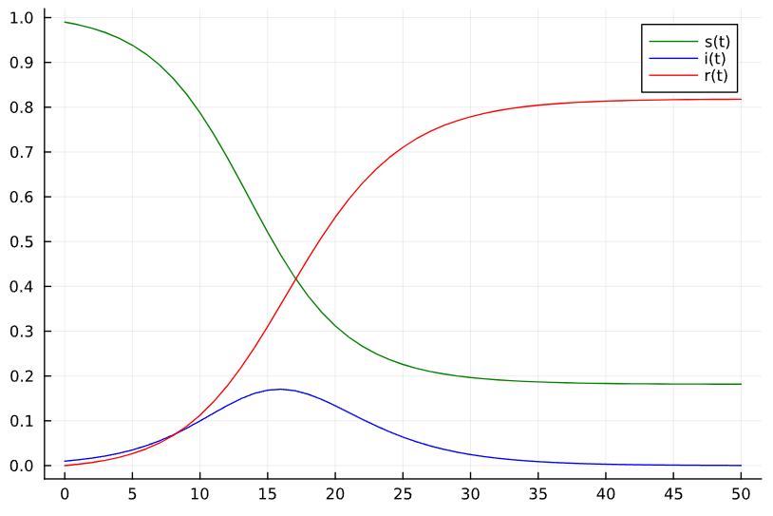
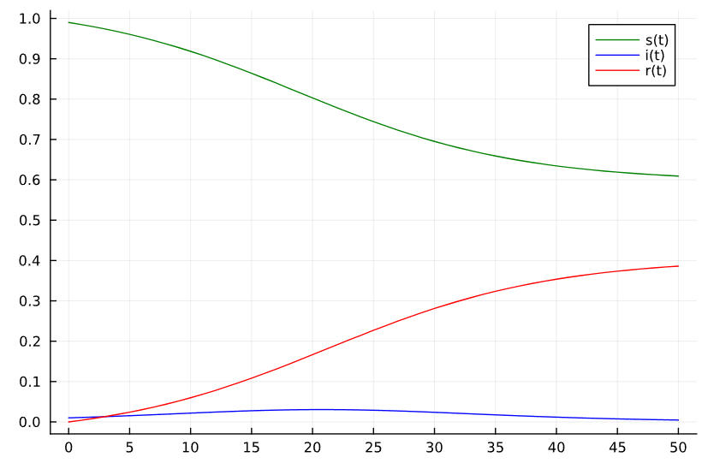
SIR模型代码实现
接触率0.6，治愈率0.3
接触率0.5，治愈率0.4

Slide 20
结果分析
接触率λ, 治愈率μ.
1/μ~平均传染期 (病人治愈所需平均时间)
σ =λ/μ~接触数 (感染期内每个病人有效接触人数)
卫生水平高 接触率λ小
接触数σ小——有助于控制传播.
医疗水平高 治愈率μ大
λ=0.6,μ=0.3
λ=0.5, μ=0.4
σ=2
σ=1.25
s(t)
s(t)
i(t)
i(t)
接触数σ变小
健康人s(t)增加, 病人i(t)减少.

Slide 21
结果分析
健康人s(t), 病人i(t). σ =λ/μ~接触数.
σ=1.25
s(0)=0.99
s(0)=0.70
σs(0)>1, i(t)先增后减
σs(0)≤1, i(t)单调减少
~传染病蔓延
~传染病不蔓延
一般情况下s(0)≈1, 控制蔓延需要σ<1.
预防接种使群体免疫,提高r(0)使s(0)减小, 满足σs(0)≤1.

Slide 22
SARS 的传播模型
2003年SARS爆发初期，处于几乎不受制约的自然传播形式，后期的传播则受到严格控制。
虽然影响因素众多，不只有健康人、病人、移除者3个人群，但是仍然可以用愈后免疫的SIR模型来描述。
越复杂的模型包含的参数越多，为确定这些参数所需要的疫情数据就越全面，而实际上能够得到的数据是有限的。

Slide 23

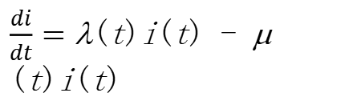

模型一 参数时变的SIR模型
模型建立
s(t), i(t), r(t) ~ 第t天健康人、病人、移除者(病愈与死亡之和)的数量， s(t)+ i(t)+r(t)=N .
λ(t), μ(t) ~第t天感染率, 移除率(治愈率与死亡率之和).
$\frac{di}{dt}=\text{λ}$(t)s(t)i(t) - μ(t)i(t)
s远大于i, r，s(t)视为常数.
$\frac{di}{dt}=\text{λ}$(t)i(t) - μ (t)i(t)
参数时变的SIR模型
$\frac{dr}{dt}=$μ (t) i(t)

Slide 24
参数估计与拟合
日期 | 已确诊病例累计 | 现有疑似病例 | 死亡累计 | 治愈出院累计
4月20日 | 339 | 402 | 18 | 33
4月21日 | 482 | 610 | 25 | 43
…. | …… | …… | …… | ……
6月23日 | 2521 | 2 | 191 | 2277
确诊- r(t)
=i(t)
=r(t)
死亡 +治愈
i(t)
r(t)

Slide 25


参数估计与拟合
$\frac{dr}{dt}=$μ(t)i(t)
$\frac{di}{dt}=\text{λ}$(t)i(t)-μ(t)i(t)
取差分近似导数
μ(t)=Δr(t)/i(t)
λ(t)=(Δi(t)+Δr(t))/i(t)
感染率λ(t)
移除率μ(t)
λ(t), μ(t)
图中圆点
疫情受到有力制约
高潮时的大量病人被治愈
用t=1~20的数据拟合得
用t=20~50的数据拟合得

Slide 26


模型求解与检验
代入方程
$\frac{di}{dt}=\text{λ}$(t)i(t)-μ(t)i(t)
$\frac{dr}{dt}=$μ(t)i(t)
求i(t)，r(t)的数值解
i(t)
r(t)
i(t)的计算值整体偏小，且t=50后下降过快.
在模型构造、参数拟合等方面仍需改进.

Slide 27
模型二 引入不可控带菌者和疑似已感染者的模型
s(t)~未感染者比例
s
c
i
r
i(t) )~已感染者比例
λcs
εc
𝜇 i
r(t)~移除者比例
λαcs
c(t) ~不可控带菌者比例
βe
e
γe
e(t) ~疑似已感染比例
λ~每个不可控带菌者收治前每天有效感染的人数
α~λ中可以控制的比例
ε~不可控带菌者每天转化为已感染者的比例
β~疑似已感染者每天被排除的比例
γ~每天被确诊的比例

Slide 28





模型建立
s
c
i
r
λcs
εc
𝜇 i
参数λ, μ, ε, α, β, γ 确定后，由任意5个方程及任意4个初值计算5类人群的比例 s(t), c(t), e(t), i(t),r(t).
λαcs
βe
e
γe
$\frac{ds}{dt}=$ βe-λcs
参数估计
$\frac{dc}{dt}=\text{λ}$(1-α)cs-$ε\text{c}$
直接利用实际数据.
由经验估计初值，代入模型计算，根据计算值与实际值的偏差调整估计值.
$\frac{de}{dt}=$-(β+γ)e+λαcs
$\frac{di}{dt}= ε\text{c}$-μi +γe
$\frac{dr}{dt}=$ μi

Slide 29
模型三 引入尚未隔离和已经隔离已感染者的模型
E(t) ~ 处于潜伏期的已感染者，有弱传染性.
I(t) ~已发病、未隔离的已感染者，有强传染性.
Q(t) ~ 已发病、隔离、未治疗的已感染者, 无传染性.
J(t) ~ 已发病、隔离、正治疗的已感染者，无传染性.
R(t) ~ 治愈者，无传染性, 有免疫性.
β(t) ~ 感染率.
k ~ E折合成I的分值(指传染性).
ε,λ ~ E分别转入I和Q的比例.
γ ~ J治愈的比例.
θ,σ ~ I和Q分别转入J 的比例.
δ ~ I和J 的死亡率.

Slide 30
模型建立
参数估计
潜伏期6天, 后3天强传染
ε+λ=1/3
E 转入I,Q 的比例为2:3
ε=1/3⨉2/5=2/15
λ=1/3⨉3/5=3/15
I,Q 均约3天后转入J
θ=σ=1/3
J 平均3周治愈
γ=1/21
取δ=1/21⨉15/100
取k=0.1

Slide 31

参数估计
在严格控制措施下感染率β是t的减函数，经过多次数
值计算确定
正治疗的已感染者J (t)
以2003.4.21各个人群的数量为初始值：
模型求解
E(0) = 477, I (0) = 286, Q(0) = 191, J(0) = 848, R(0) = 1213.
将各参数代入模型计算
实际数据与计算值相当接近

Slide 32
小结与评注
在SIR模型基础上建立的模型, 差别在于人群划分和参数定义.
模型求解结果是否与实际吻合的关键在参数估计, 而参数估计的结果依赖于是否有充分的数据.
人群的细分必然要引进更多的参数, 如果参数很难估计, 即便模型很精细也得不到好的结果.
传染病传播过程中的参数大多是变化的, 应根据数据拟合出参数的时间函数, 再用模型计算.

Slide 33
SIR模型代码实现

